Slide 1
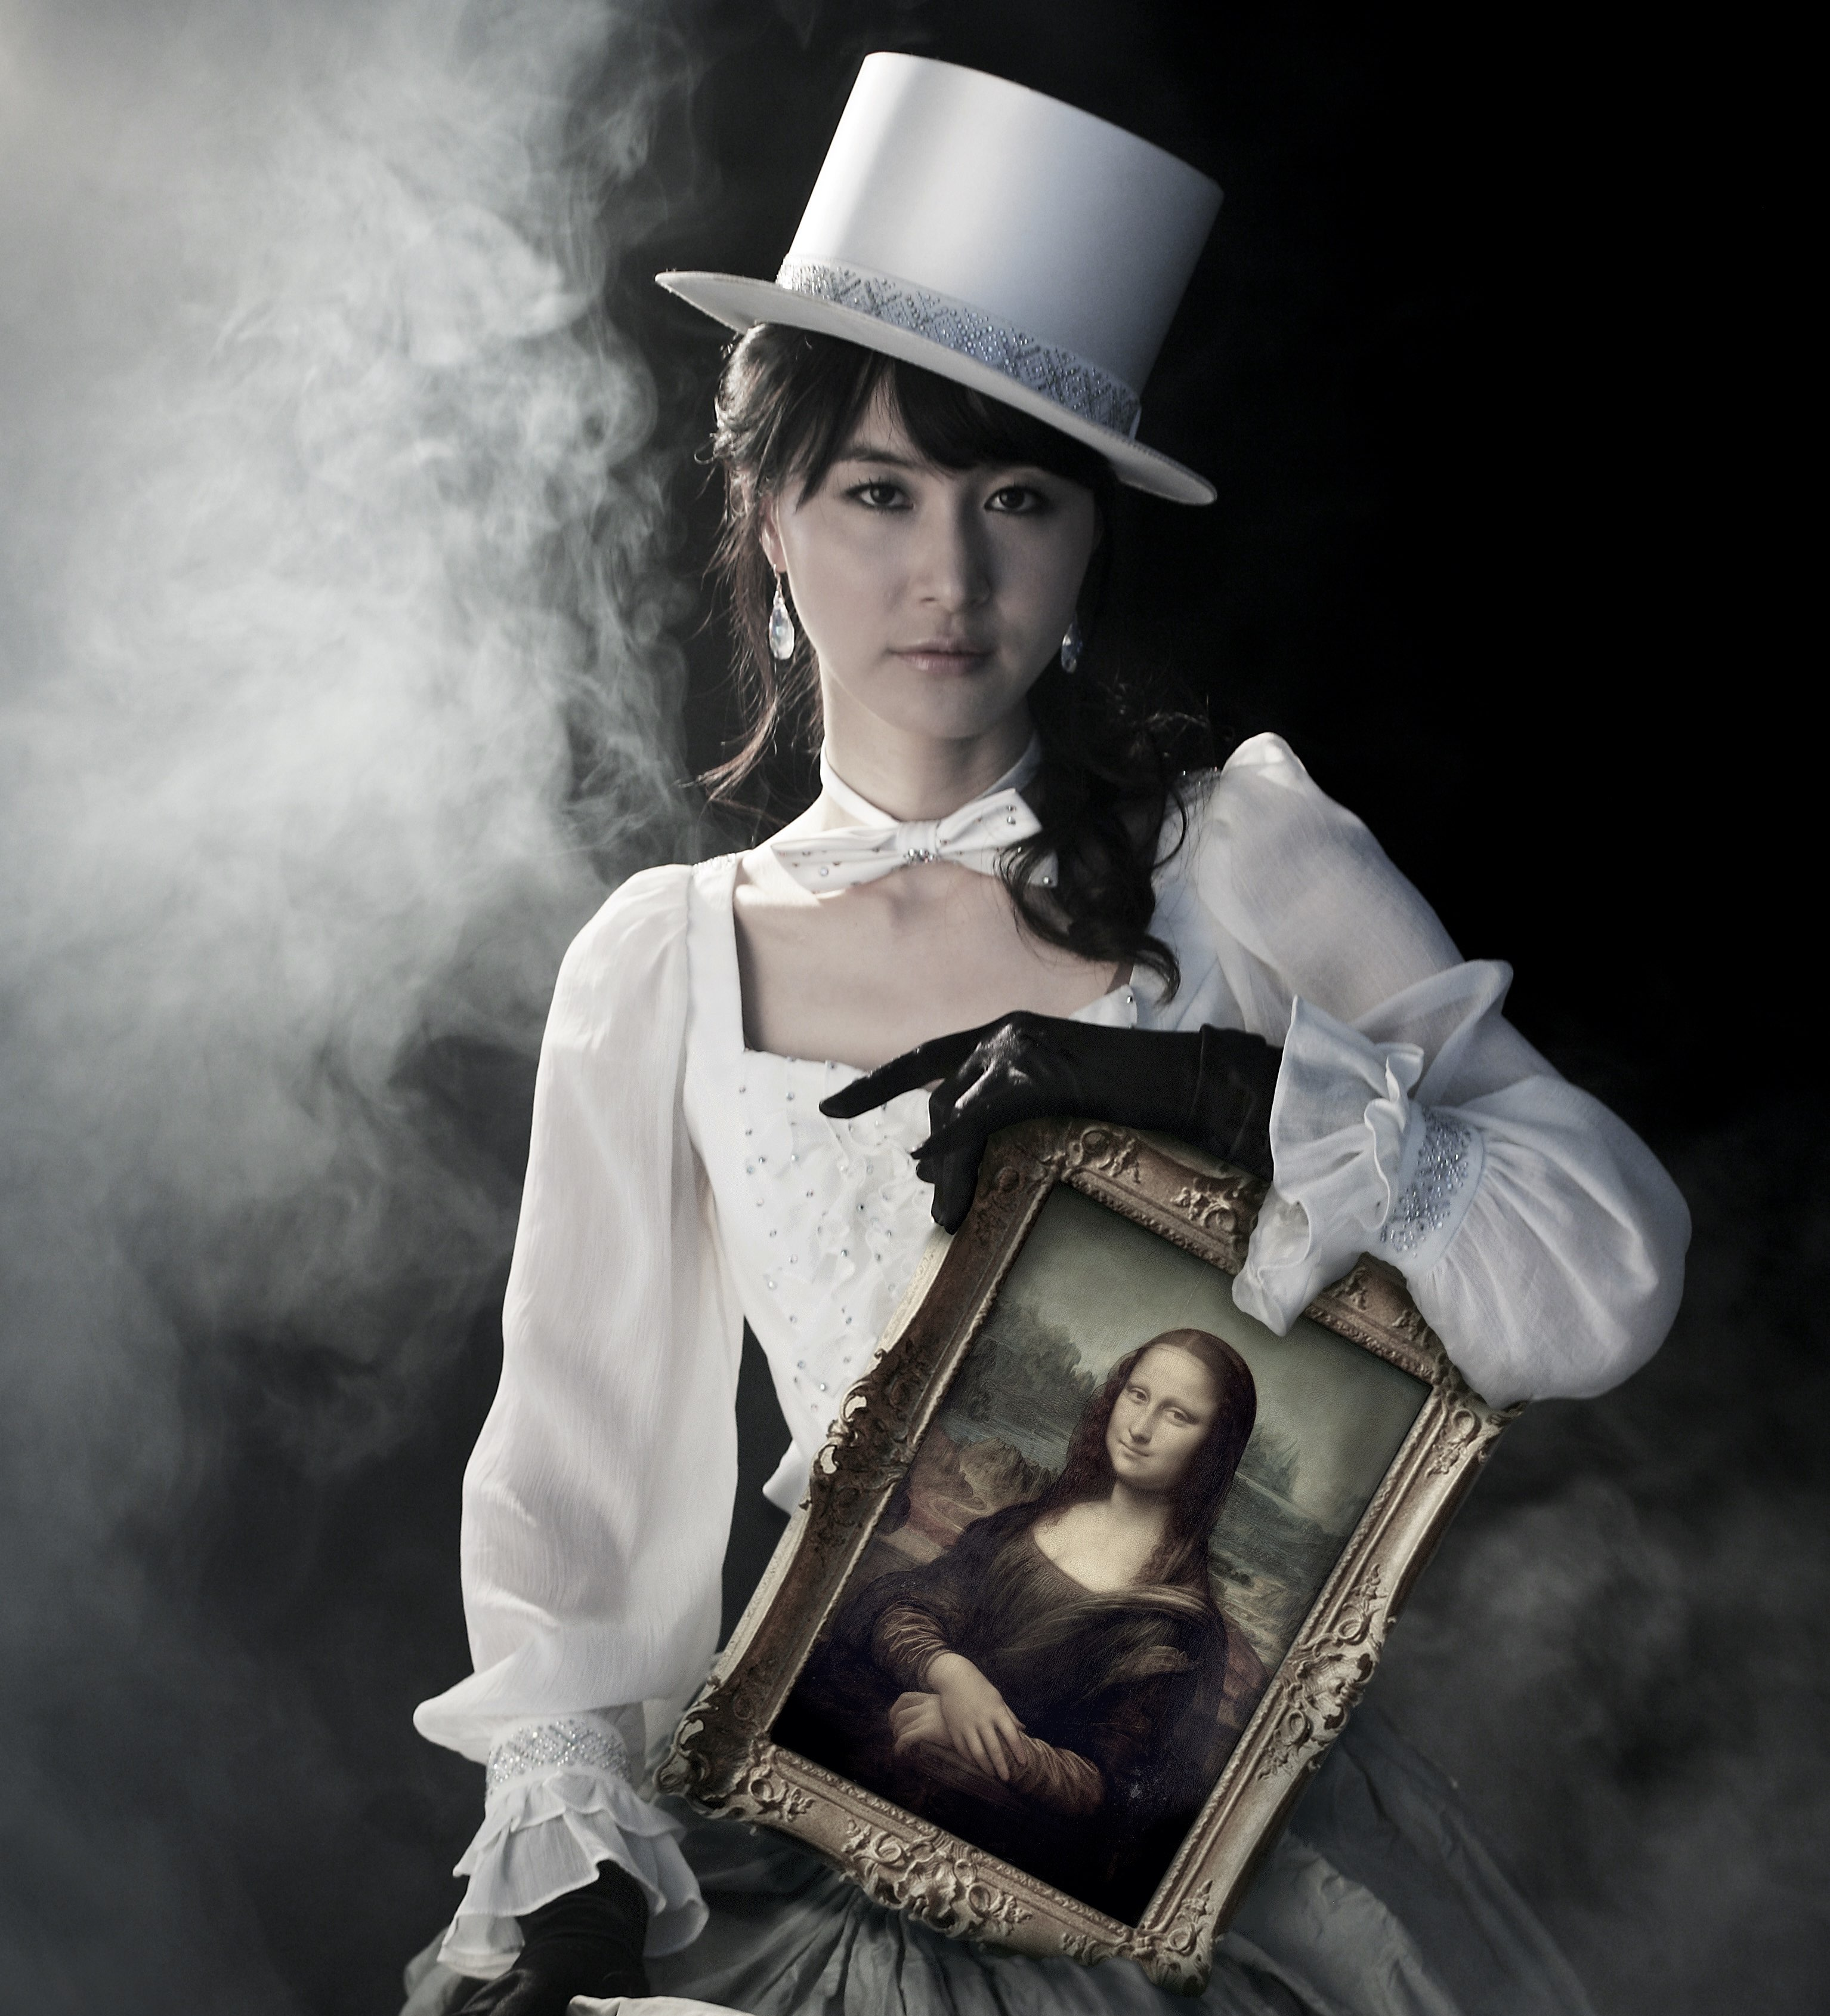
Art & Magic
Show
명화를 주제로 한 마술 공연으로
눈과 귀는 물론 미술적 인문학 소양까지 쌓을 수 있는
국내 유일의 매직쇼
Magician
오은영 마술사
1

Slide 2
“신기함, 놀라움 뿐만 아니라
사람들과 함께하는 시간의 가치를 생각합니다. “
세계에서 가장 유명한 명화들을 상상력 가득한 마술로 접근하여 당신의 예술적 가치를 더 빛나게 합니다.
2

Slide 3
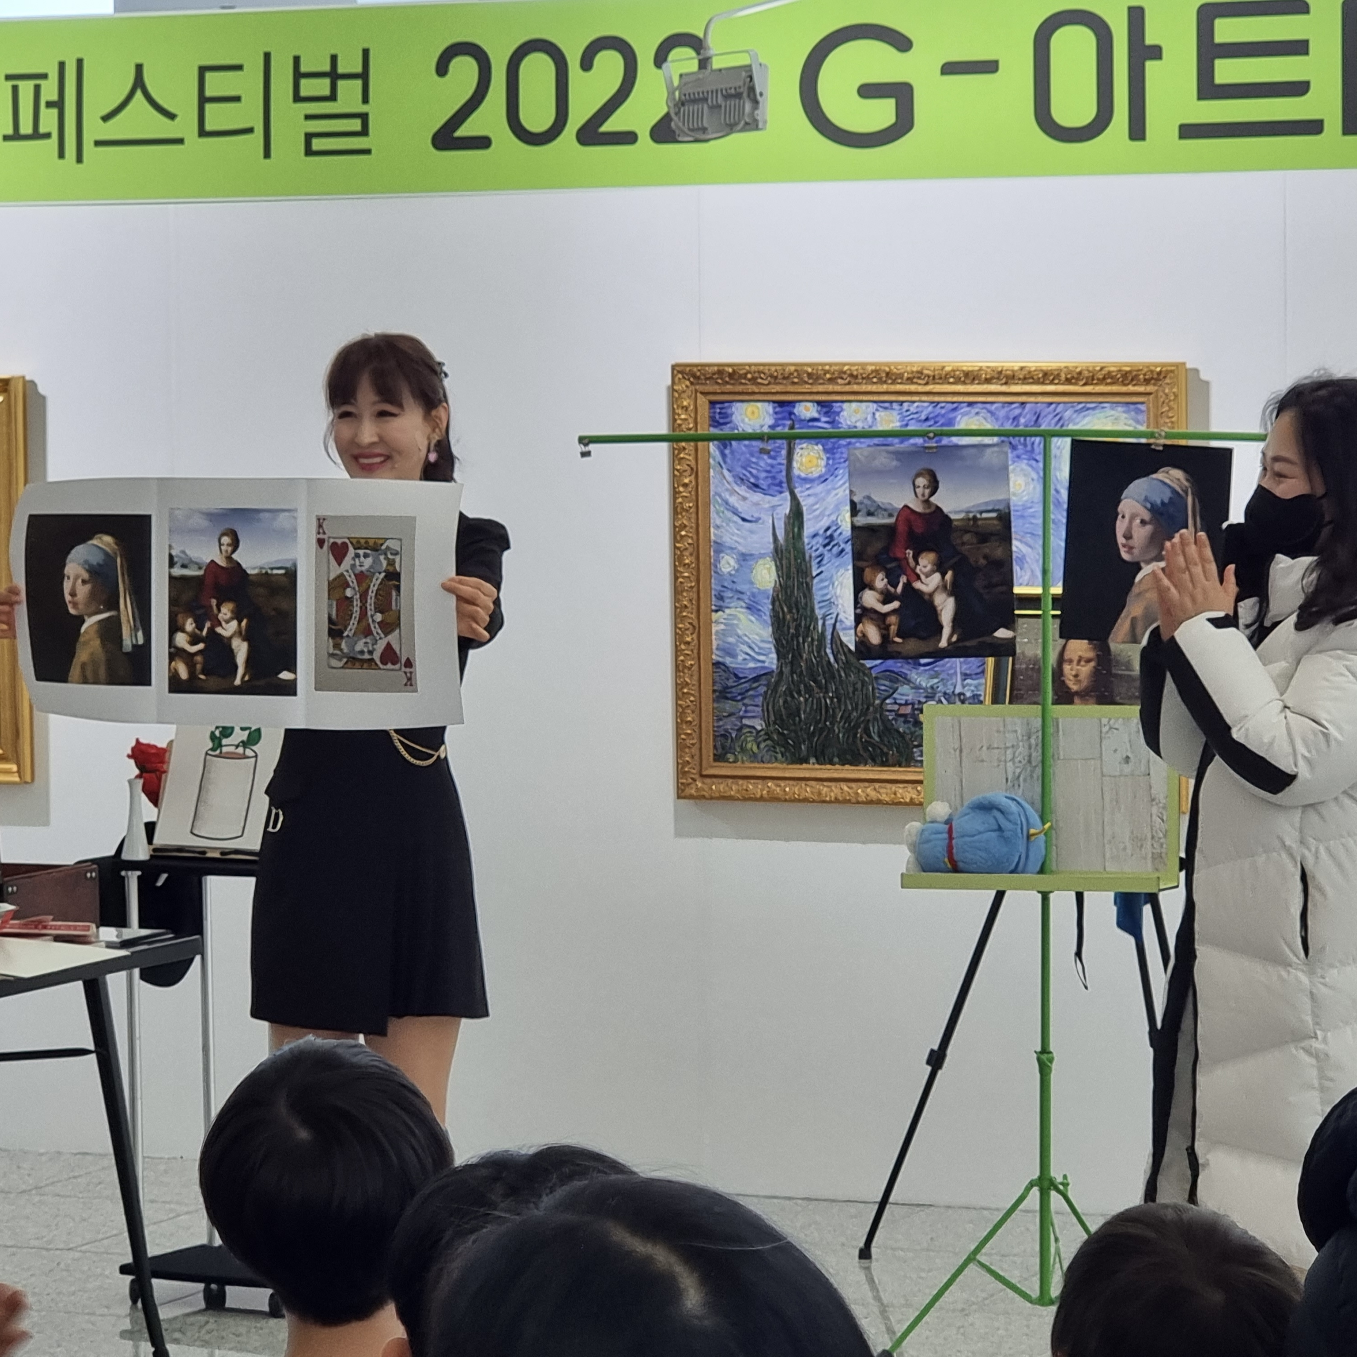
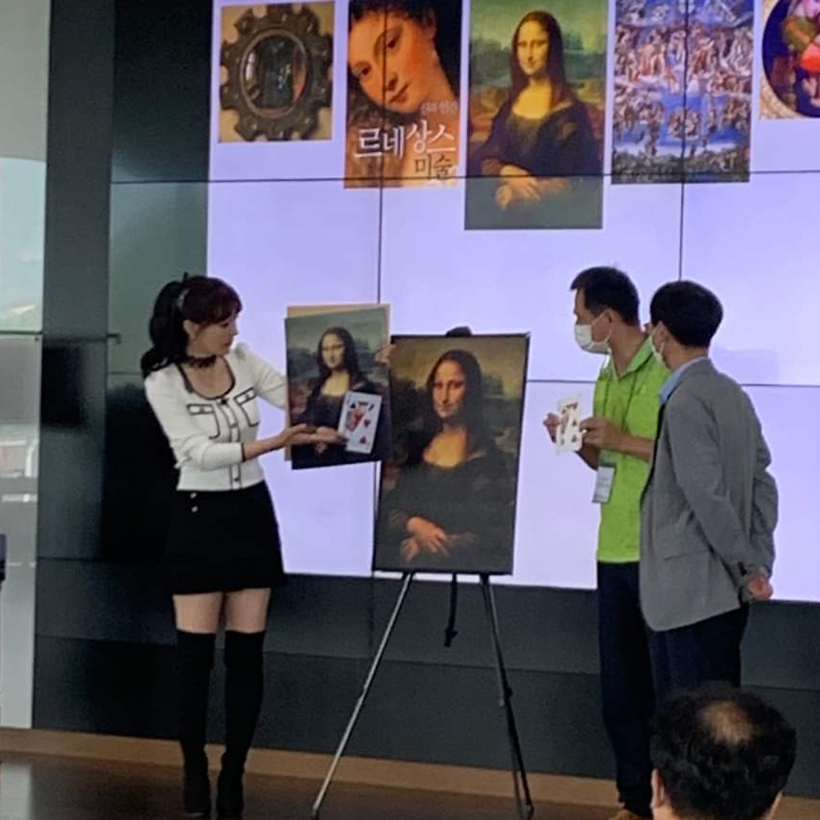
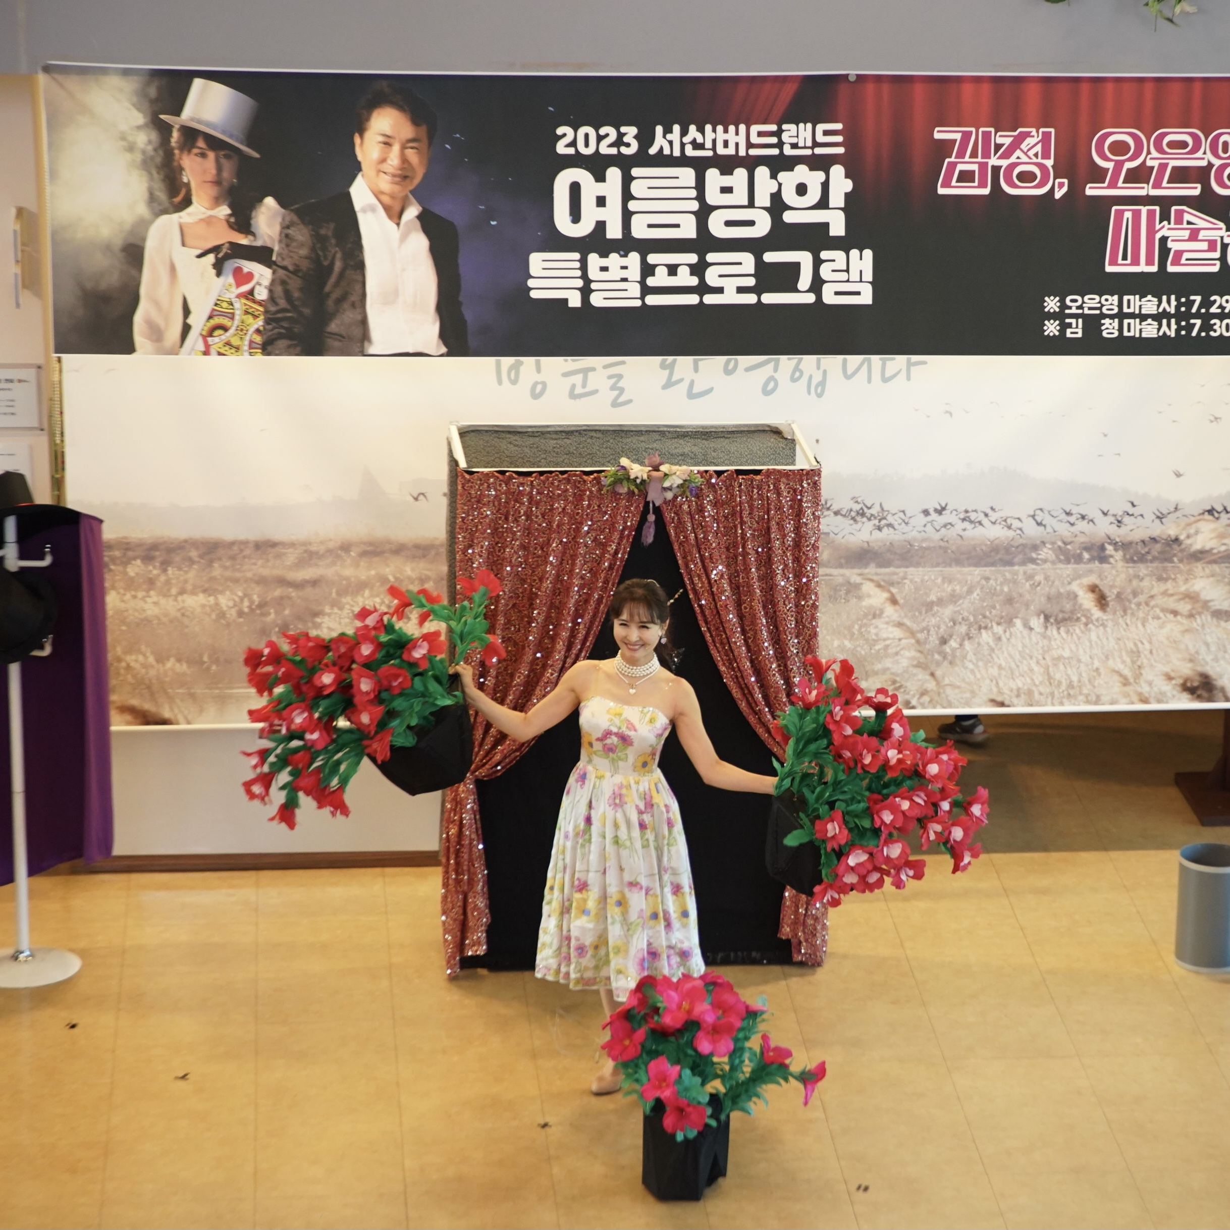
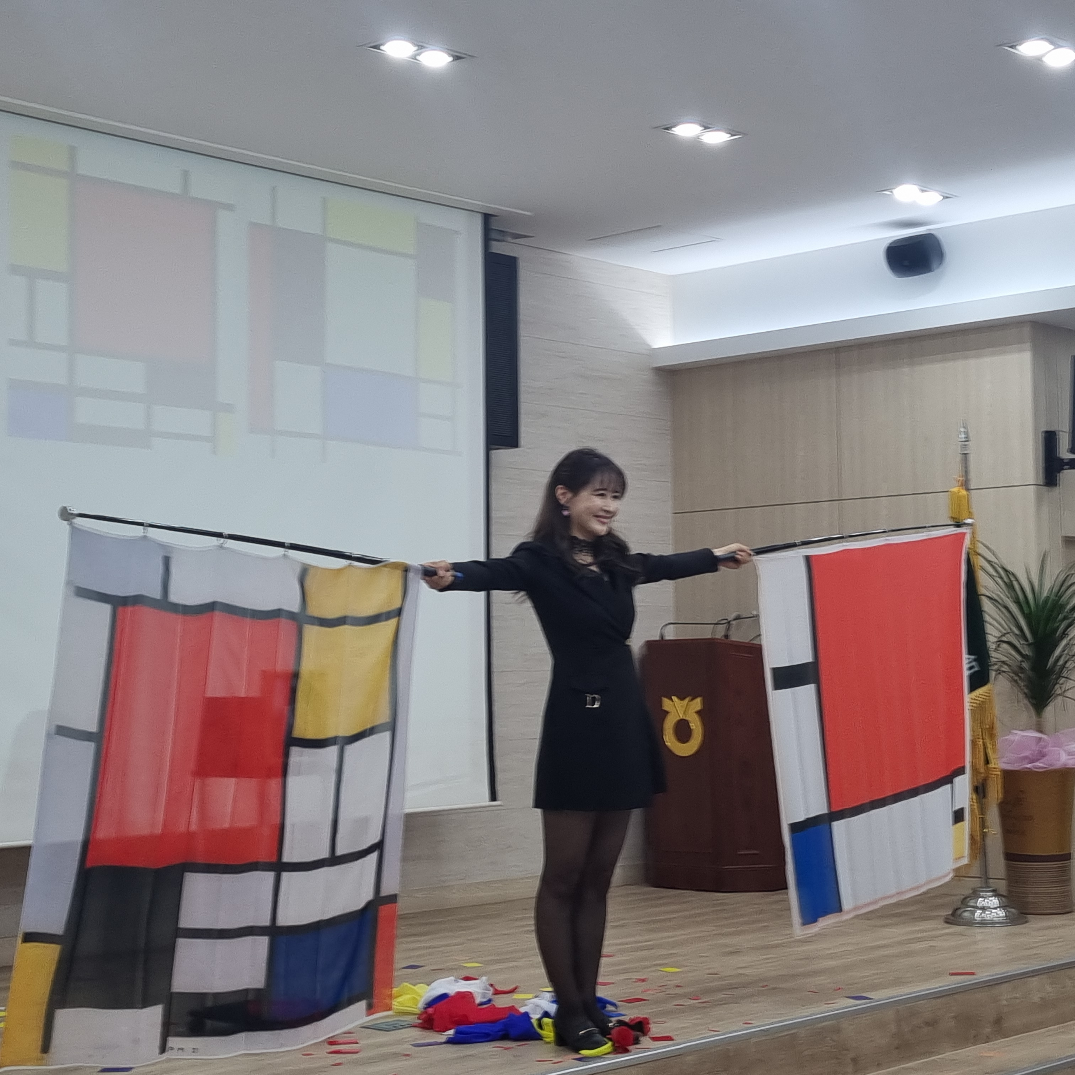
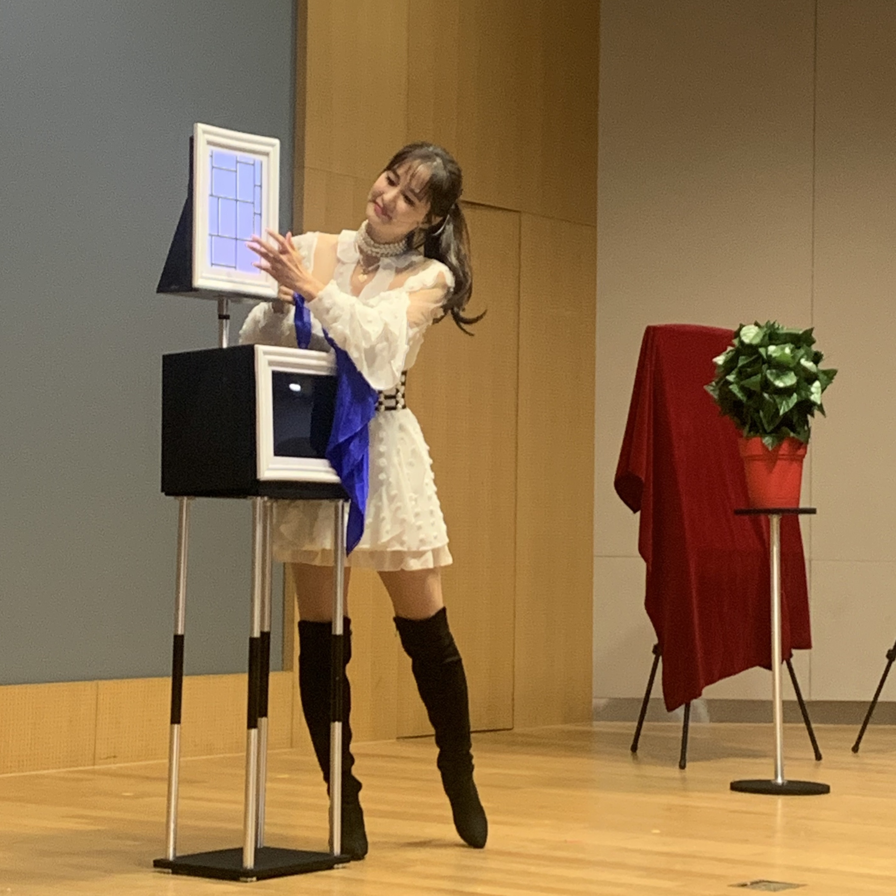
About Contents
Entertainment
Art Education
Fantasy
국내 최고 여자 마술사가 진행하는 공연으로 확실한 즐거움과 감동을 보장합니다.
수년간 많은 사람들에게 사랑받았던 대표작도 만나 볼 수 있어 남녀노소 누구나 만족하는 공연입니다.
미술학 전공자가 오랜 제작 기간을 거쳐 완성된 독보적인 컨텐츠로 매직쇼에 자연스레 녹아들어있습니다.
두 장르의 콜라보로 창의력은 물론 예술적 소양을 기르는 좋은 기회가 될 것입니다.
국내외 대회 수상 및 다수의 방송출연 등. 이미 그 실력을 입증받은 콘텐츠입니다.
관객들의 눈과 귀는 물론 마음까지 사로잡아 꿈같은 시간을 선물합니다.
명화와 함께하는 멘탈 매직
모나리자 퍼즐 매직
천송이 플라워
몬드리안 디자인 매직
미디어 아트 매직
마술로 알아보는 미술사
명화와 함께 쌓아가는 교양
오은영 마술사 시그니처
현대 미술과 마술의 콜라보
영상과 현실을 넘나드는 작품
* 위 이미지는 Art & Magic Show 컨텐츠의 일부분 입니다.
3

Slide 4
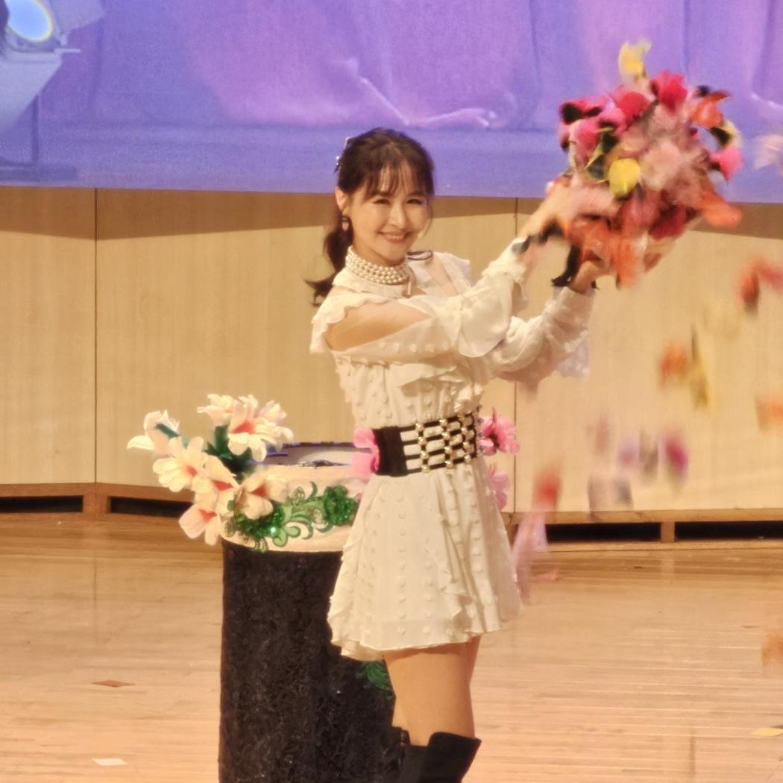
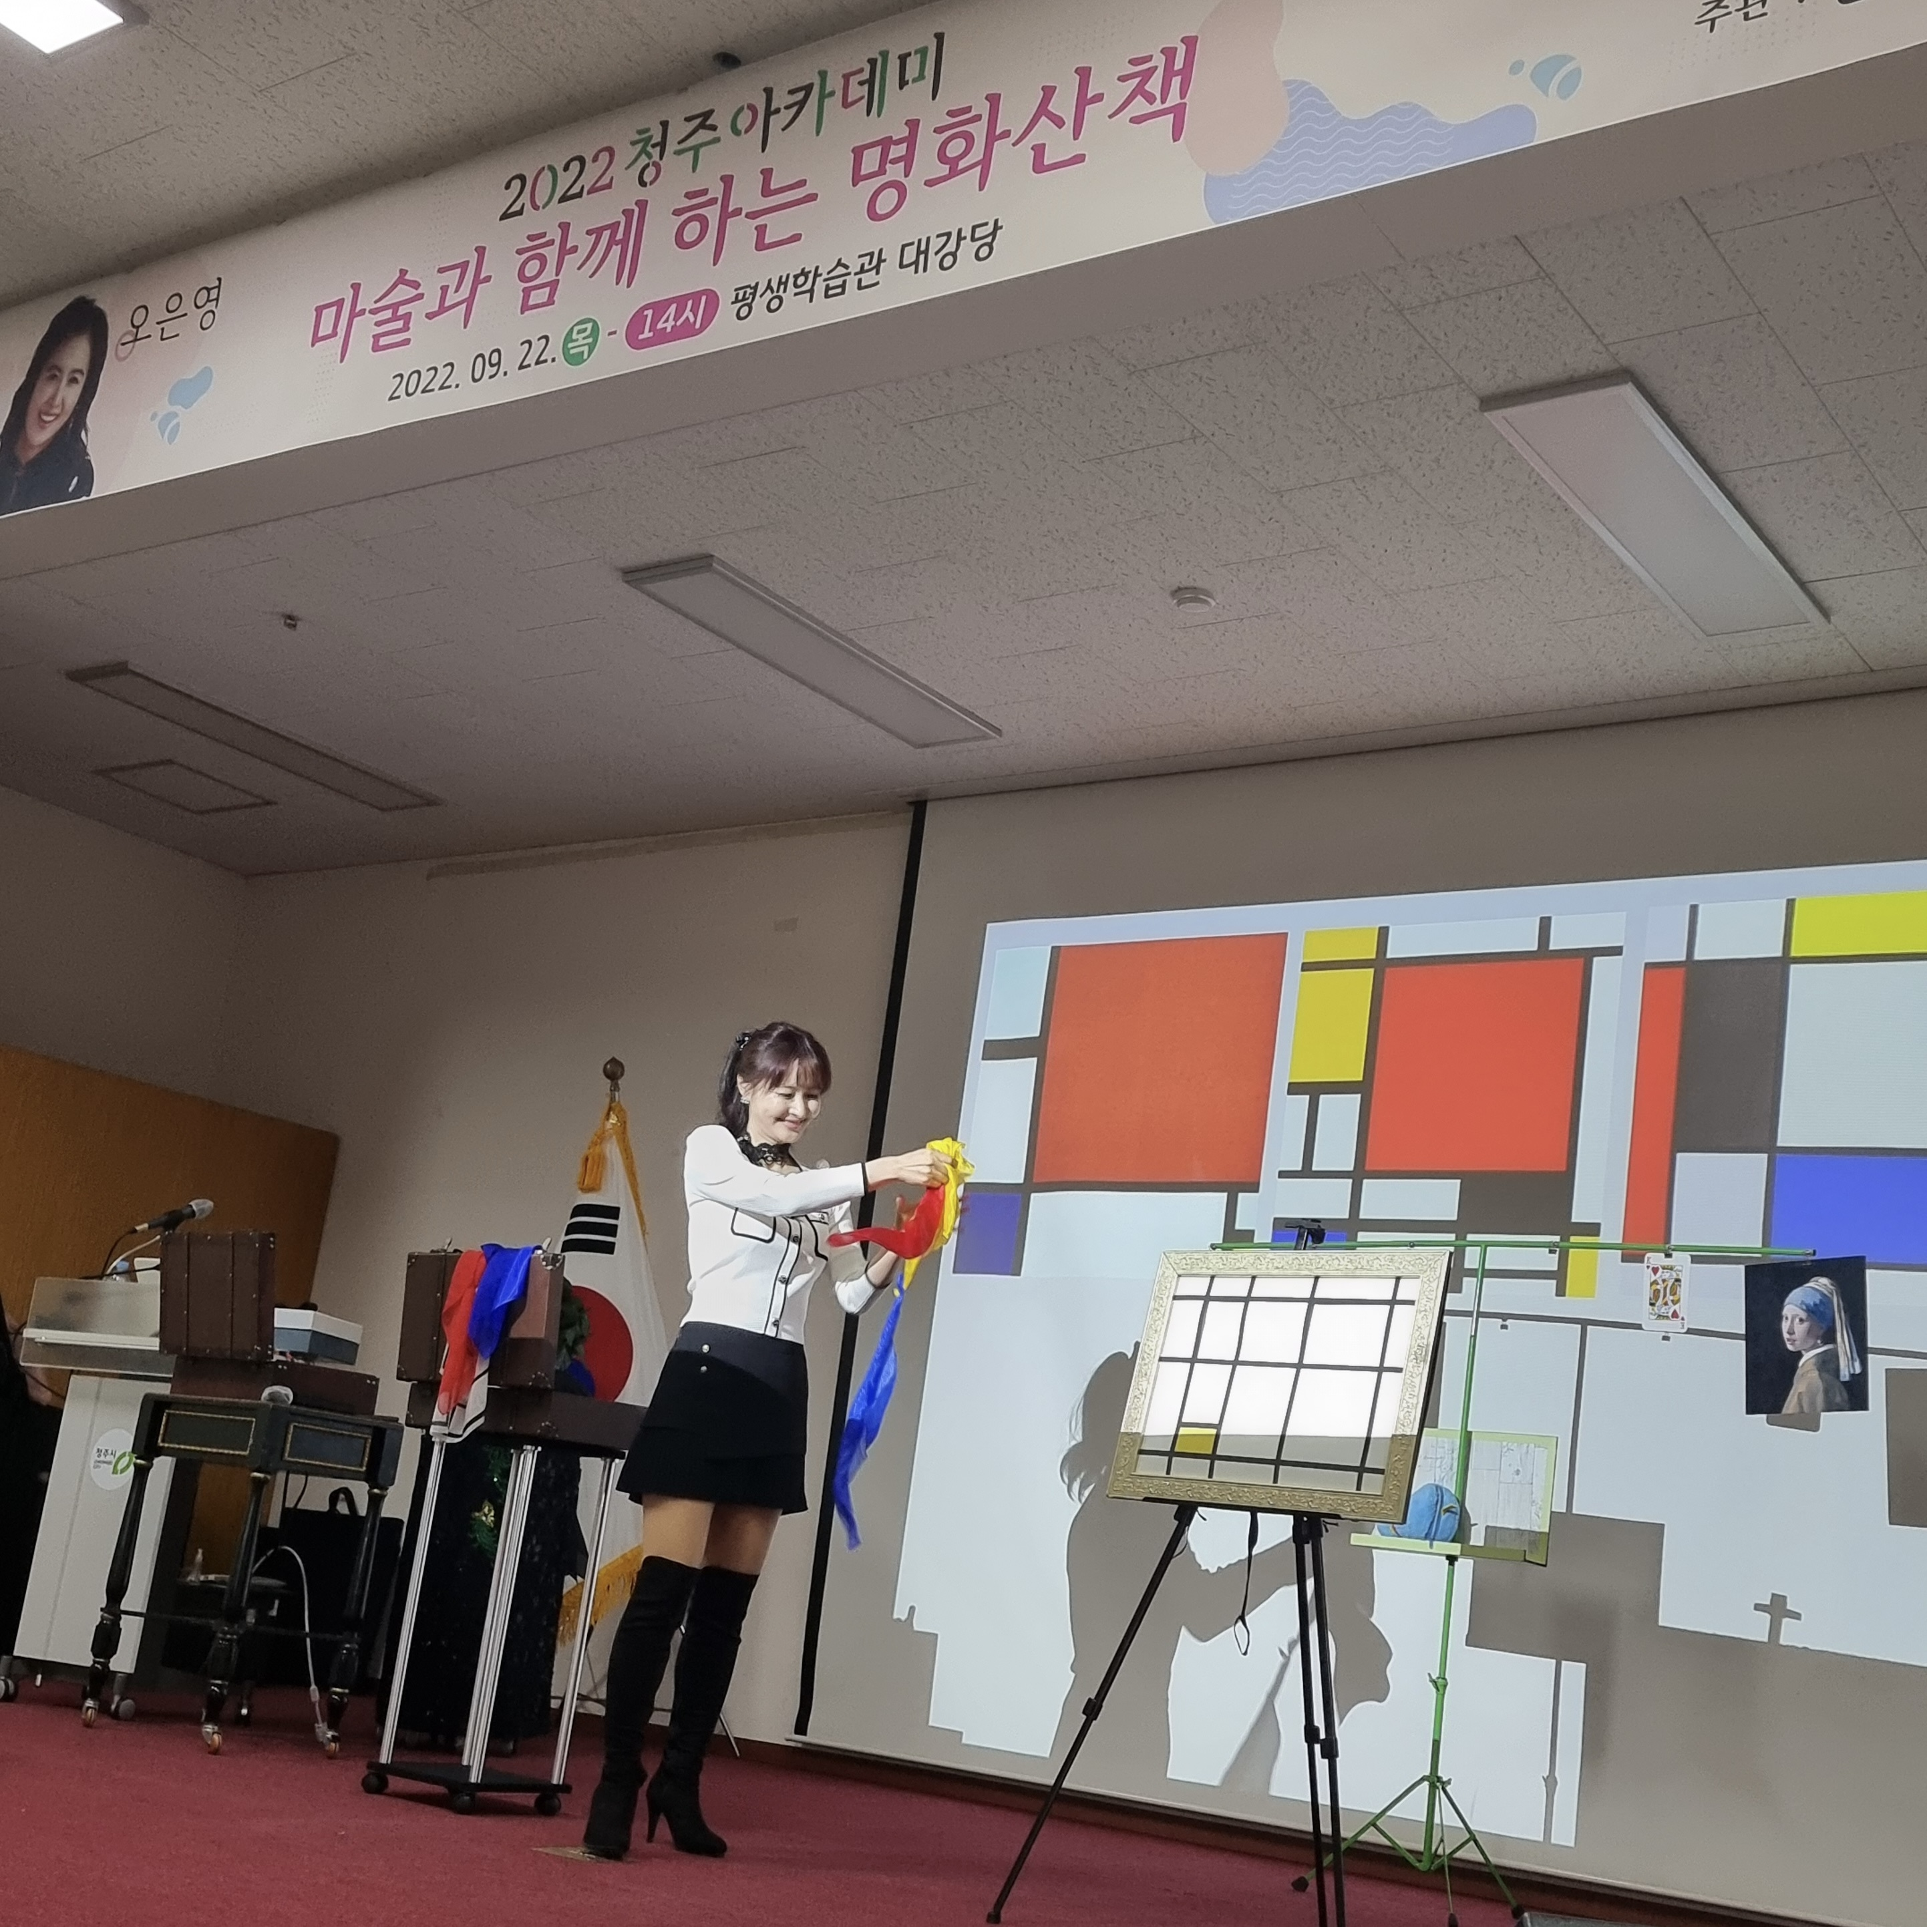
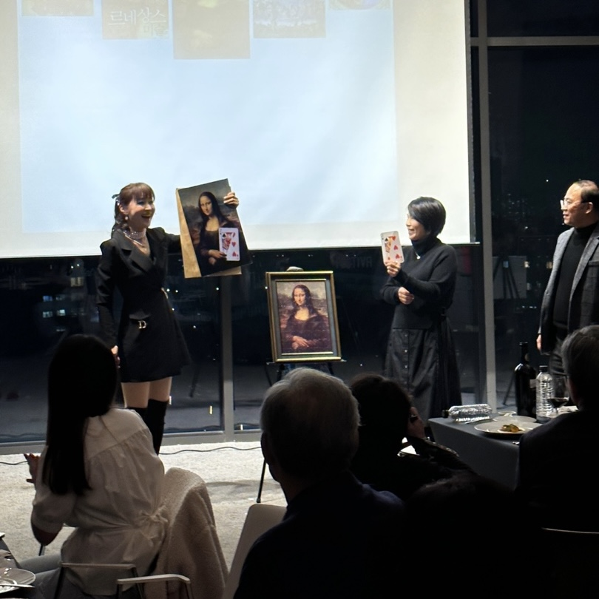
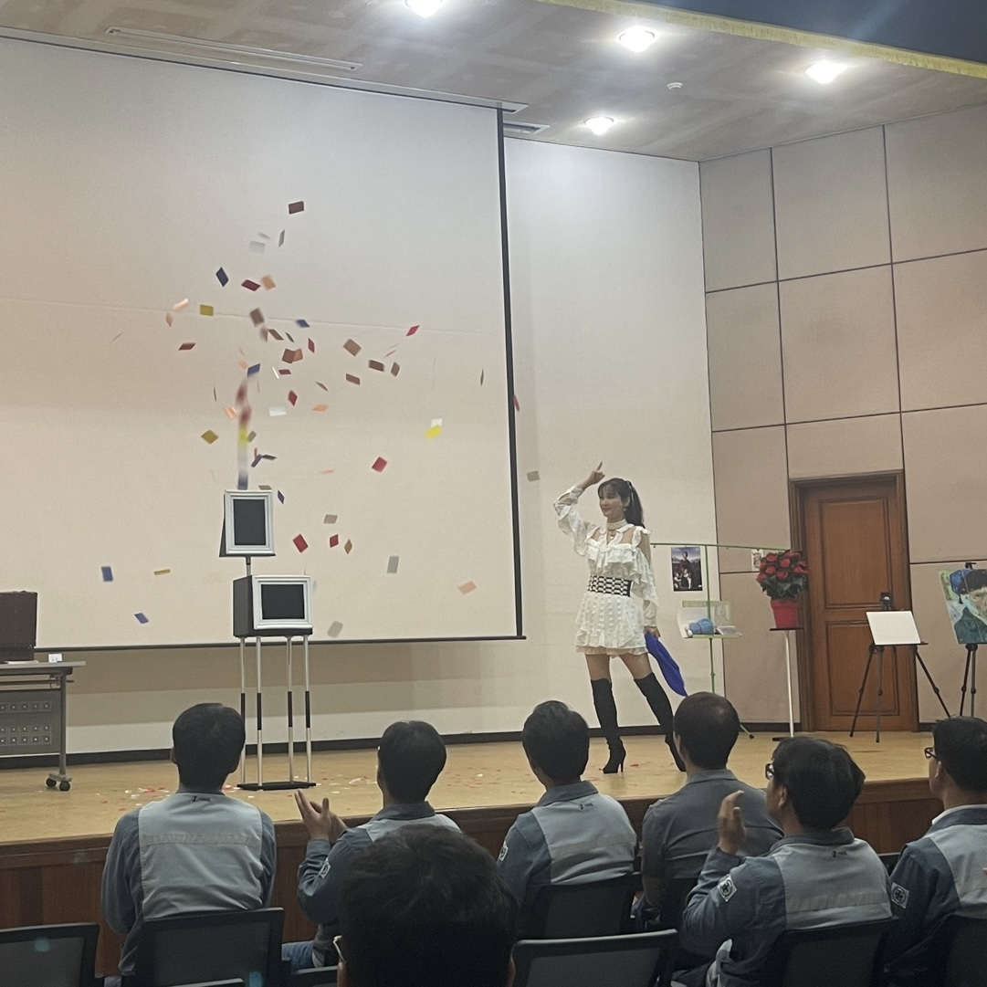
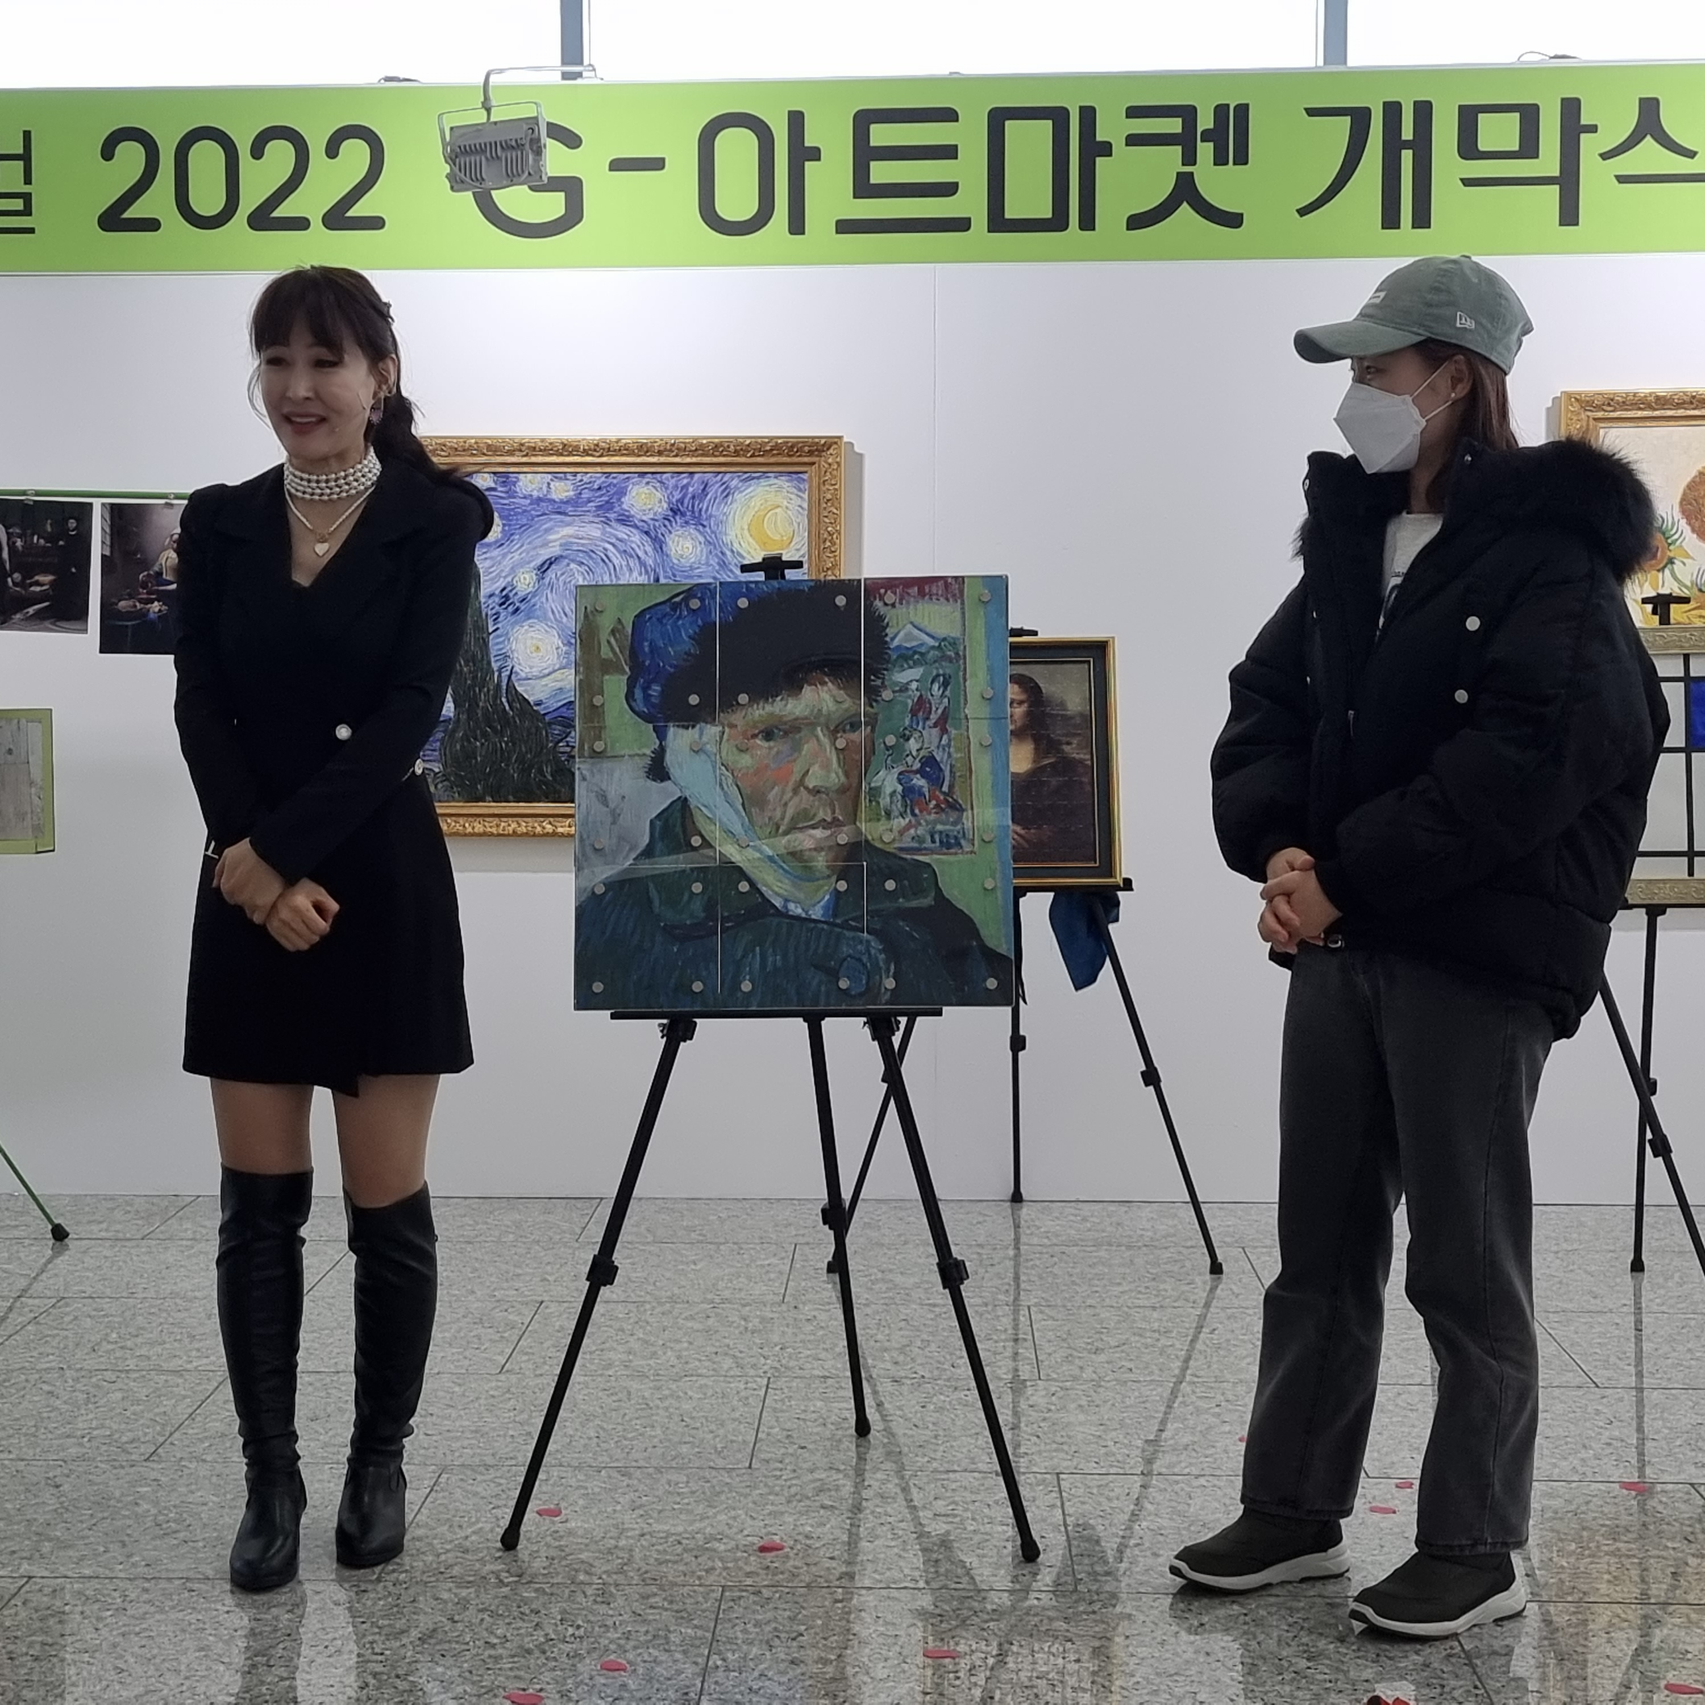
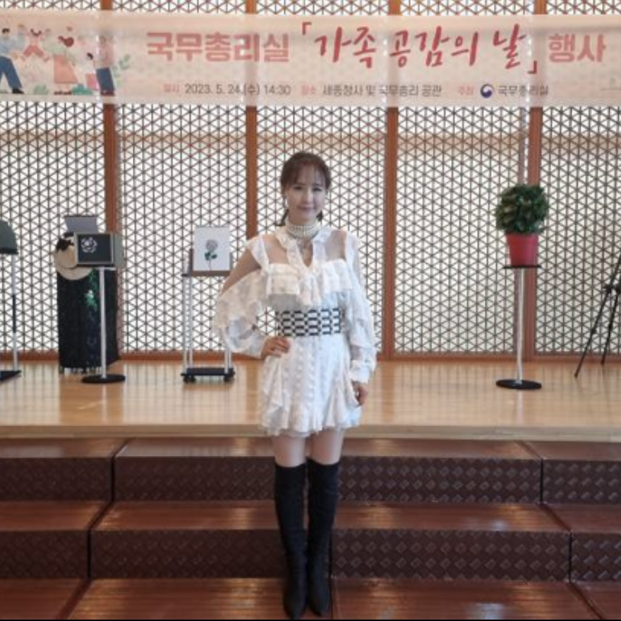
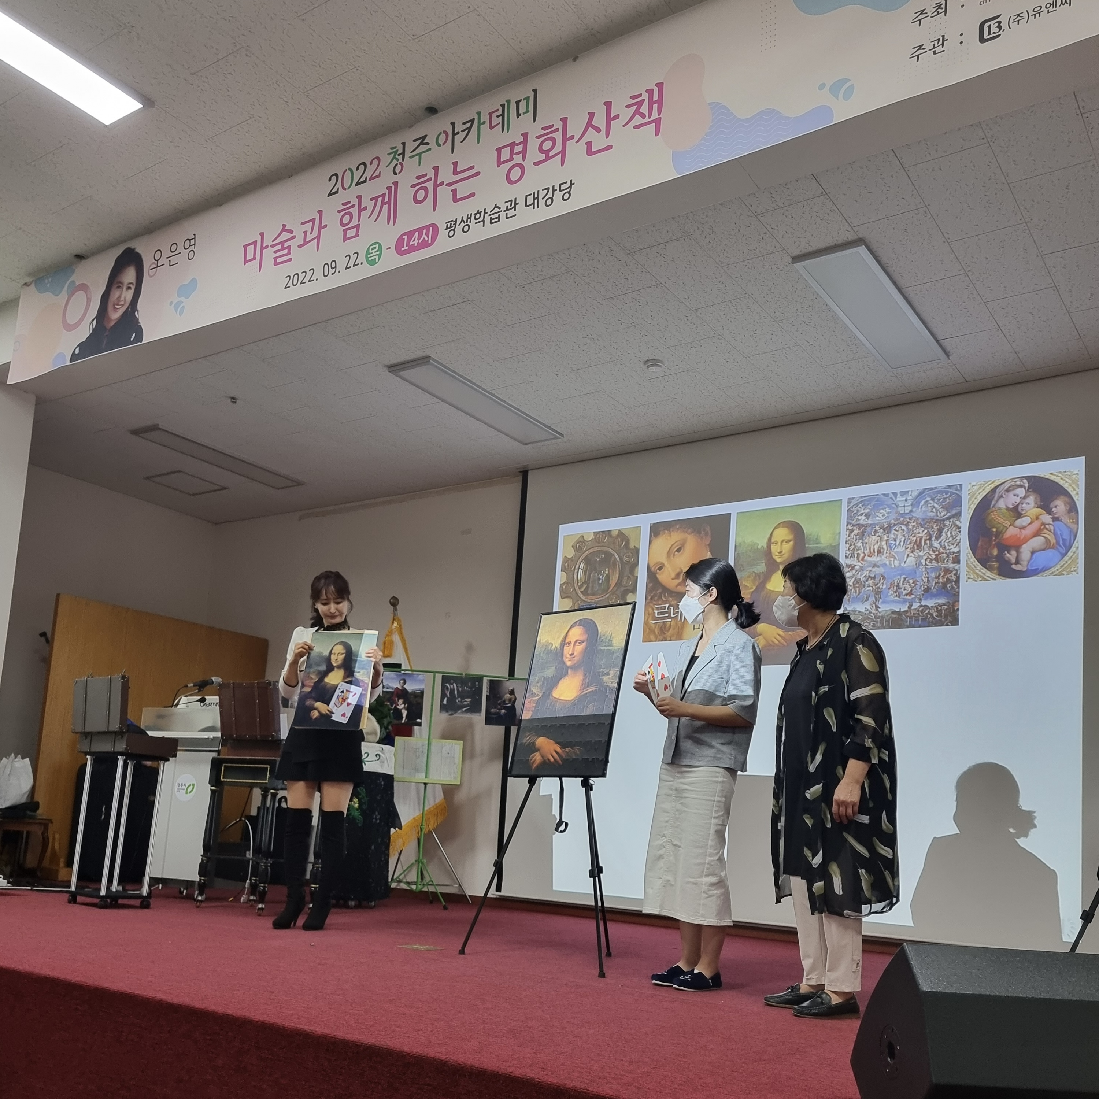
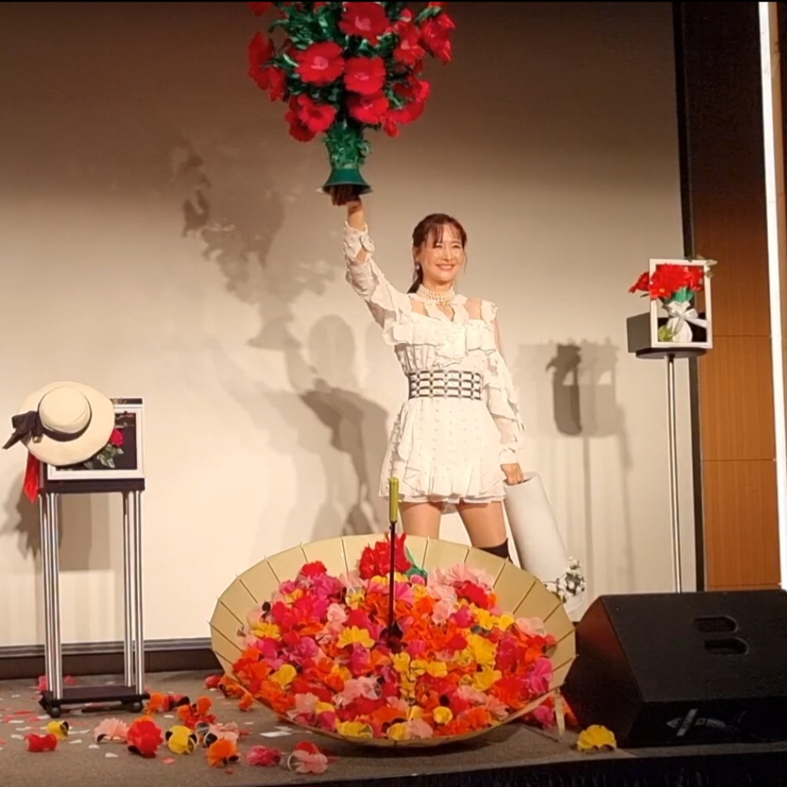
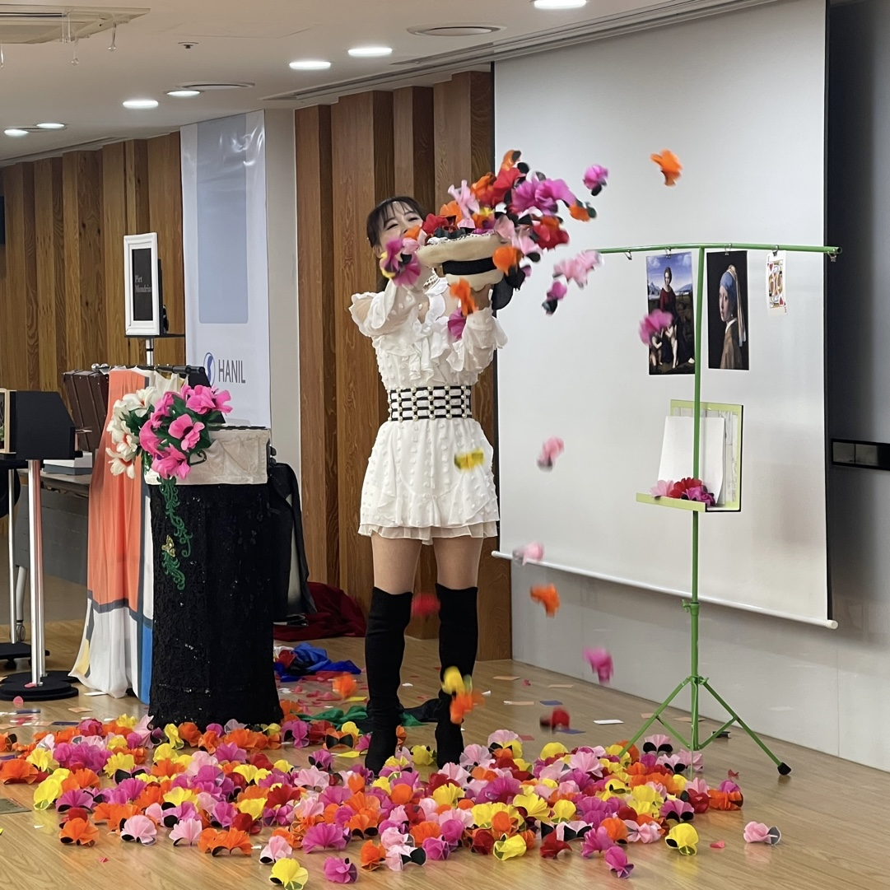
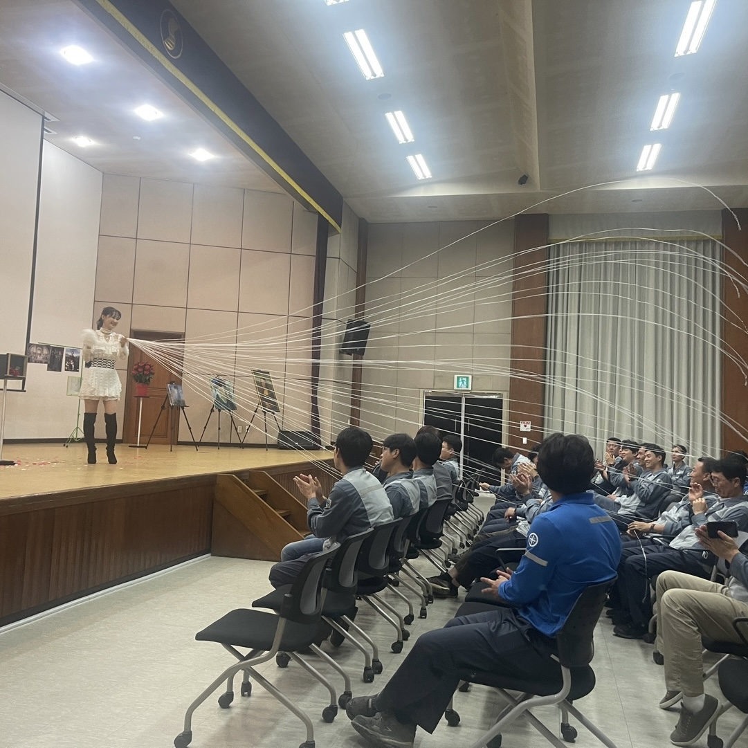
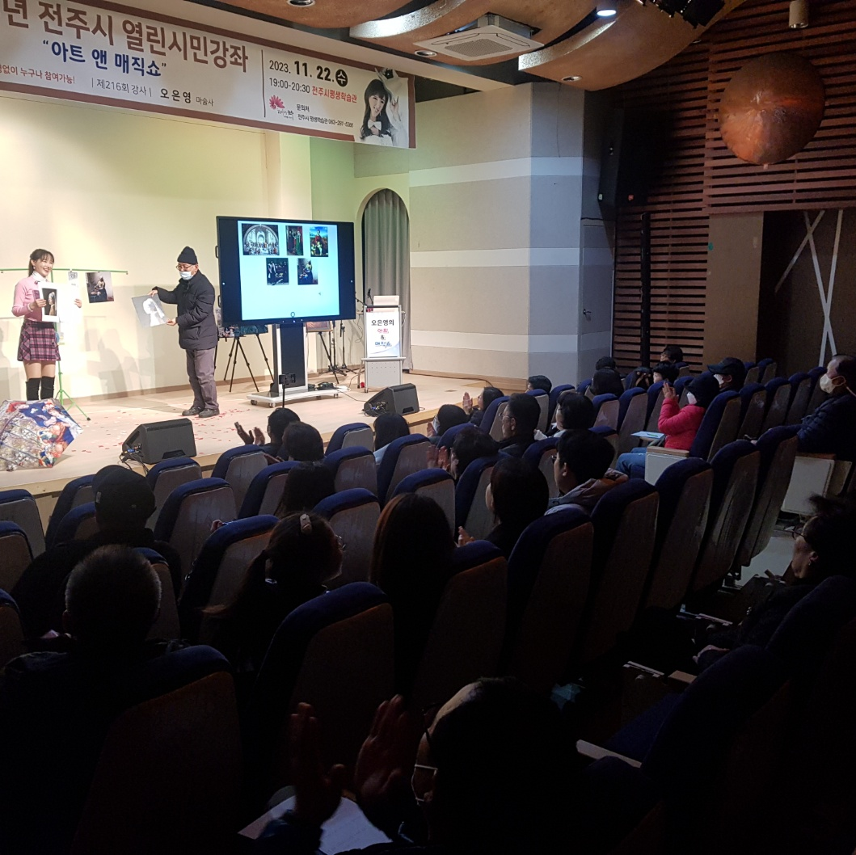
Contents History
전국 각지에서 인정받은
Art & Magic Show 실황입니다.
4

Slide 5
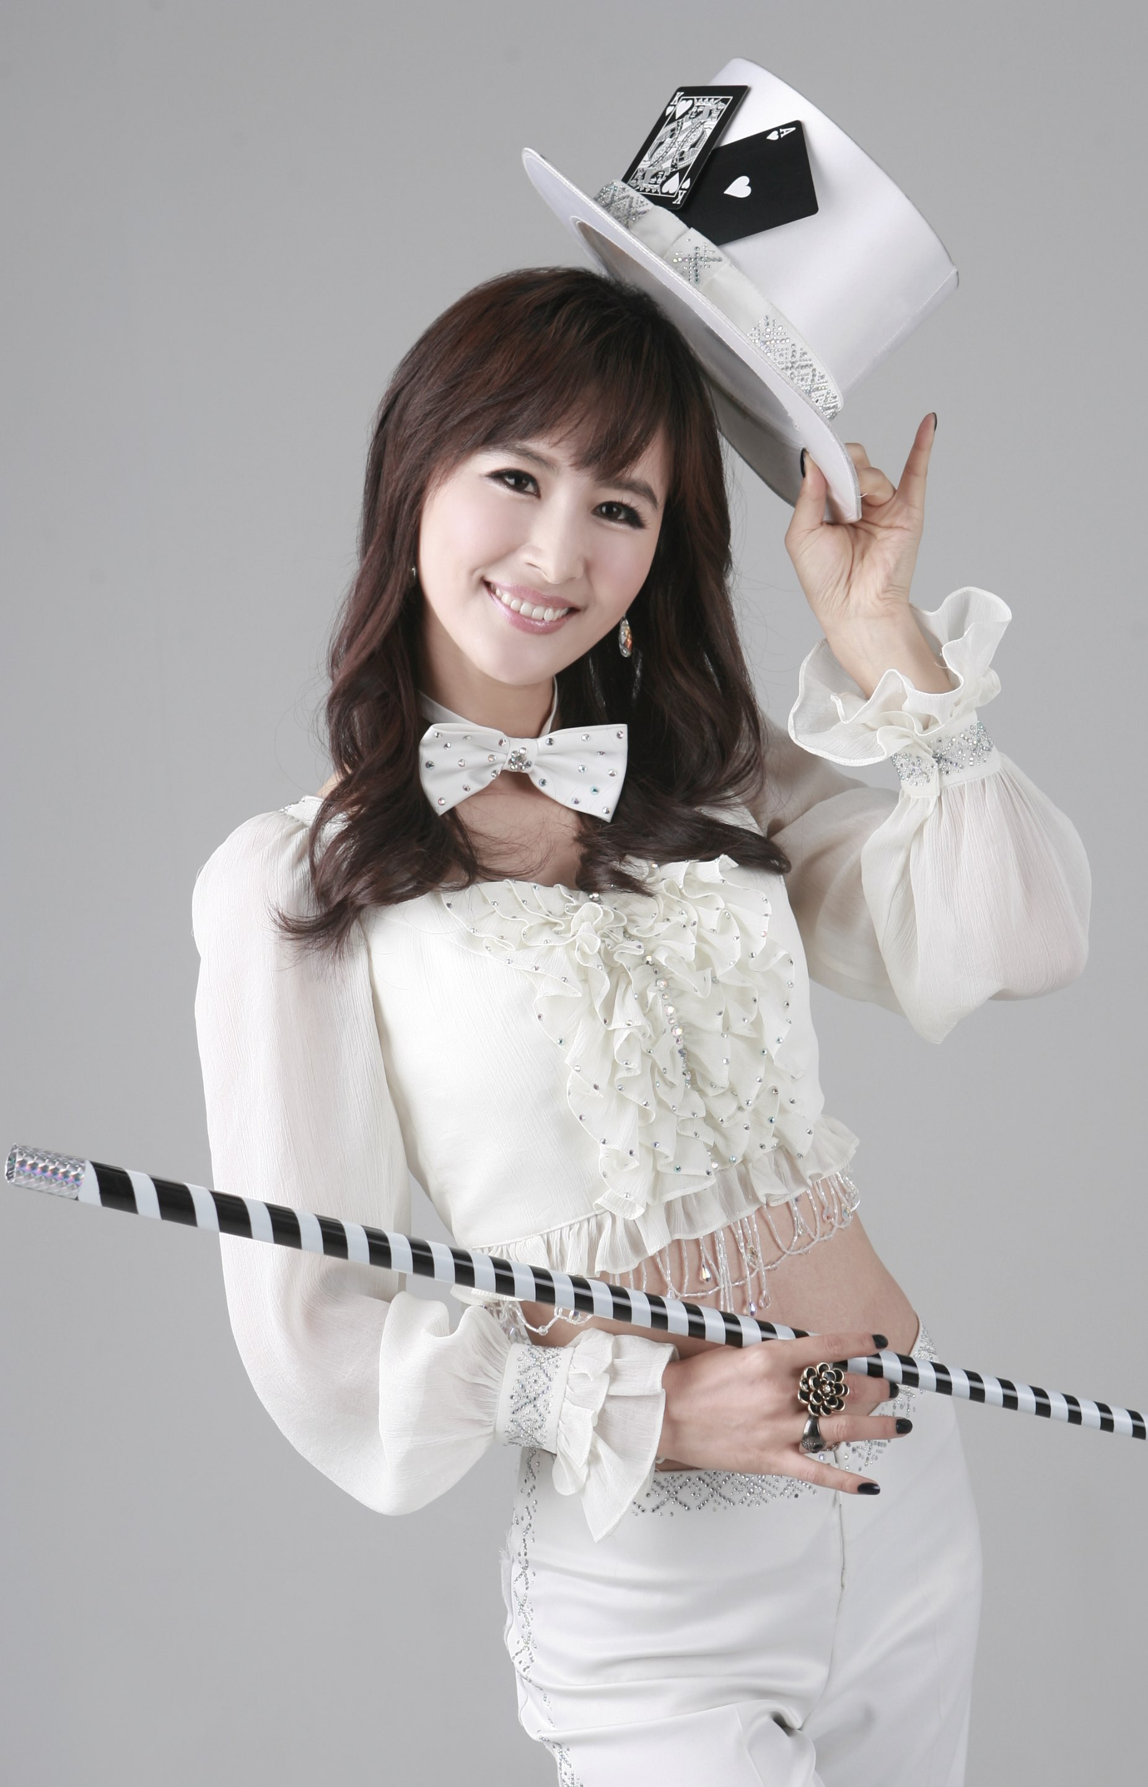
오 은 영
Magician
한국외국어대학교 사학과 졸업
단국대학교 문화예술대학원
미술관,박물관 경영과 졸업, 예술학 석사
서울대학교 법학전문대학원 ALP 수료
연세대학교 행정대학원 최고정책과정 수료
고려대학교 법학전문대학원 KNA수료
숙명여대 미술경영아카데미 수료
전) 동아보건대 마술학과 교수
전) 남예종예술실용전문학교 교수
스칼렛 모델 선발대회 대상
한국화장품 모델선발대회 3위
전) 아시아나 항공 승무원
International Magic Contest in Hong Kong
E.I.M.C. Award
저서
호모매지쿠스 마술적 인간의 역사
나도 발명 천재 마술사
IQ200으로 키우는 마술사 오은영의 마술학교
마술사 오은영의 판타지 오브 매직
만화로 배우는 마술사 오은영의 마술학교 1,2
전) KBS 어린이음악회 MC
전) EBS 매직 잉글리시 MC
부천시 문화예술 홍보대사
월드투게더 홍보대사
서울대학교 ALP 총동창회 사무차장
5

